Slide 1

The Spanish inchoative construction
DEPARTMENT OF LINGUISTICS
  RESEARCH GROUP: GLIMS
DEPARTMENT OF LINGUISTICS
  RESEARCH GROUP: GLIMS
A stringent case of language productivity at work
Sven Van Hulle & Renata Enghels
Notes:
Buenas tardes a todos, y gracias por estar.
En los veinte minutos que siguen, queremos comentar los hallazgos principales de nuestra reconstrucción del origen y de la evolución de la construcción incoativa romper a´+ infinitivo.
En concreto vamos a investigar cómo la construcción de tipo ‘romper a llorar’ ha podido crearse a partir del uso léxico pleno de romper como verbo de destrucción, tal y como en ‘rumpere silentium’.

Slide 2
Introduction: Productivity & the inchoative construction
The productivity of the inchoative construction
2.1 Productivity at the macro-level
2.2 Productivity at the micro-level
2.3 Interim Conclusion
2.4 SEMANTIC productivity: an exploration through cluster analysis
Conclusion
Notes:
Esta es la estructura de la presentación.
Primero voy a situar en más detalle el objeto de investigación y comentar los objetivos de esta presentación pero también de las investigaciones futuras.
Luego comentaré en más detalle la fase de recogida de los datos y la metodología aplicada.
En la tercera parte, Sven comentará los primeros resultados,
Finalmente, voy a formular una serie de preguntas que esperamos poder contestar juntos para que sea posible finalizar el trabajo en el futuro.

Slide 3
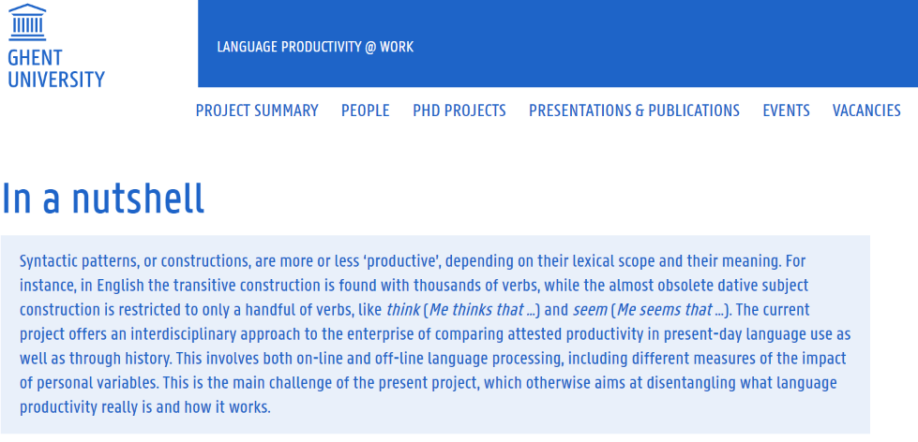
Language productivity @ Work - project
Notes:
Ante todo, es interesante mencionar que este estudio de caso se enmarca en un proyecto más amplio sobre los factores que condicionan la productividad lingüística, a saber ‘Language productivity@work’ y que examina cómo y por qué algunos patrones sintácticos se hacen más productivos y otros no, y esto combinando investigaciones lingüísticas sincrónicas y diacrónicas, sociolingüísticas, psicológicas y psicolingüísticas.
Un subproyecto se dedica a la construcción incoativa.
Y es precisamente esta investigación que es, en nuestra opinión, perfectamente compatible con las actividades de GRADIA y la elaboración del diccionario histórico de perífrasis verbales.

Slide 4
The inchoative construction in Spanish
[NP1 + V(refl) + Prep + INF]: “agent / cause starts the event of the INF”
Juan empieza a trabajar (‘John starts to work’)
[Subj] [AUX] [a] [INF]
Pedro se pone a estudiar María rompe a llorar Javier se echa a reír
‘Peter puts himself to study’ ‘Maria breaks to cry’ ‘Javier throws himself to laugh’
4 slots: Subject, Auxiliary, Preposition, Infinitive

Slide 5
Research Questions
1. How productive is the construction at macro-level?
How strongly does the schema attract new auxiliaries?
2. How productive are the micro-constructions? Differences in terms of token, type and hapax frequency?
3. To what extent can (hierarchical) cluster analysis (help) unfold the semantic productivity of the micro-constructions?

Slide 6
Methodology
Empirical study of contemporary peninsular Spanish
Corpus: Sketchengine (esTenTen18)
    PoS-tagged
    High Token Frequency (20 billion words)
    Web Data
    Search Syntax:
    [lemma=“empezar"][tag="R.*"]{0,3}"a"[tag="V.*"] within <s/>
Data Retrieval
1. Download randomized sample of 10.000 tokens
2. Cleaning (and annotating) up to 500 true positives

Slide 7
Variables
Variables | Levels
Subject | absent, animate, inanimate, impersonal
Person | 1,2,3,4,5,6
TAM | Present, Preterit, Imperfect, Infinitive, Conditional, Future, Gerund, Past Participle, Present Participle, Imperative, ….
LexicalTypeInfMacro | Material, Mental, Modulación, Existencial, Relacional, Verbal
LexicalTypeInfDetailed | Modificación, Comunicación, Cognición, Competición, Percepción, Fisiología, Localización, Movimiento, …
SyntaxInf | Transitive, Intransitive, Copulative, Fixed Expression

Slide 8
Introduction: Productivity & the inchoative construction
The productivity of the inchoative construction
2.1 Productivity at the macro-level
2.2 Productivity at the micro-level
2.3 Interim Conclusion
2.4 SEMANTIC productivity: an exploration through cluster analysis
Conclusion
Notes:
Esta es la estructura de la presentación.
Primero voy a situar en más detalle el objeto de investigación y comentar los objetivos de esta presentación pero también de las investigaciones futuras.
Luego comentaré en más detalle la fase de recogida de los datos y la metodología aplicada.
En la tercera parte, Sven comentará los primeros resultados,
Finalmente, voy a formular una serie de preguntas que esperamos poder contestar juntos para que sea posible finalizar el trabajo en el futuro.

Slide 9
Productivity
Many different definitions of the concept of “Productivity”
(Baayen 2009, Barðdal 2008, Boas 2018, Bybee 2006, Croft 2009, Goldberg 2019, Hilpert 2015, Perek 2016, Traugott & Trousdale 2013, Zeldes 2012)
Productivity Measures in this study (Barðdal 2008)
    Token frequency: “the total occurrences of either one or all the types of a construction in a text or corpus”
    Type frequency: “the total number of types which can instantiate a construction”
    Hapax frequency: “the total number of types which occur only once in a text or corpus”

Slide 10
2.1 Productivity at the macro-level

Slide 11

2.1 The productivity of the auxiliary-slot
Point of departure: list of 10 ‘established’ (semi-)auxiliaries: arrancar, comenzar, echar, empezar, explotar, liar, meter, poner, romper, soltar
Exhaustive search of (near-)synonymys: DLE, Thesaurus, etc. and verification in Sketchengine
15 ‘new’ (semi-) auxiliaries
Notes:
Basándonos en una lista de 10 (semi)auxiliares establecidos y discutidos en la literatura, realizamos una búsqueda exhaustiva de sus cuasi-sinónimos a través de varias obras lexicográficas y el banco de datos Sketchengine.
Como resultado se han añadido 15 ‘nuevos’ semi-auxiliares a la red de la construcción incoativa en el español peninsular.

Slide 12

‘25 ways to express the start of an event in Spanish’
tirar
echar
arrojar
poner
meter
embarcar
comenzar
agarrar
empezar
largar
liar
reempezar
soltar
arrancar
iniciar
recomenzar
explotar
reventar
principiar
romper
zambullir
estallar
saltar
prorrumpir
Notes:
Significa que, cuando un hispanohablante quiere expresar el inicio de un evento tiene a su disposición un paradigma muy amplio de 25 candidatos, a saber…
Y es importante señalar que se trata de ‘aspecto incoativo’ en sentido amplio, es decir que implica también el uso ingresivo o la fase previa al inicio de un evento y que se trata de usos más o menos gramaticalizados, más o menos blanqueados.

Slide 13
5 semantic domains
superlexicals
positioning
movement
destruction
empezar | “to start”
comenzar | “to start”
reempezar | “to restart”
recomenzar | “to restart”
iniciar | “to initiate”
principiar | “to start”
poner | “to put”
meter | “to put”
agarrar | “to grab”
embarcar | “to embark”
largar | “to let go”
liar | “to bind”
saltar | “to jump”
soltar | “to loosen”
zambullir | “to dive”
arrancar(se) | “to tear off”
estallar | “to explode”
explotar | “to explode”
prorrumpir | “to break loose”
reventar | “to shatter”
romper | “to break”
throwing
arrojar | “to throw”
echar | “to throw”
lanzar | “to launch
tirar | “to fire”
Notes:
Y para poner más orden, tomando en cuenta el significado léxico original de estos verbos, se puede concluir que la construcción incoativa recluta sus verbos semi-auxiliares de por lo menos cinco campos semánticos diferentes: a lado de los verbos superléxicos, se destacan los verbos de posicionamiento, de lanzamiento, de movimiento y, el campo que más nos interesa para hoy, y que llamamos el campo de los verbos de ‘destrucción’ (en sentido amplio) que incluye casos como arrancar, estallar, explotar, prorrumpir, reventar y romper.

Slide 14
Original lexical fields: examples
1. La empresa solo inició a centrarse en su expansión futura en los años 60. (EsTenTen18)
“The company only started to center itself in its future expansion in the years 60.”
2. Cuando se jubiló, se metió a trabajar como conductor en un Banco de Alimentos madrileño. (EsTenTen18)
“When he retired, he started to work as conductor in a madrilenian Bank of Food.”
3. Ambos se lanzan a hablar sin escuchar al otro. (EsTenTen18)
“Both start to talk without listening to eachother.”
4. El Estado no puede embarcarse a ayudar a todos los americanos. (EsTenTen18)
“The State” can not start to help all the americans.”
5. Me dejé llevar por la tentación y me zambullí a leerlo. (EsTenTen18)
“I let myself guide by the temptation and I started to read it.”
6. Sus nervios le traicionaron y rompió a llorar por no soportar la presión de ese momento. (EsTenTen18)
“His nerves betrayed him and he started to cry for not supporting the pressure of that moment.”
Notes:
Aquí ven algunos ejemplos por campo léxico diferente y que podemos comentar después.

Slide 15
2.2 Productivity at the micro-level

Slide 16
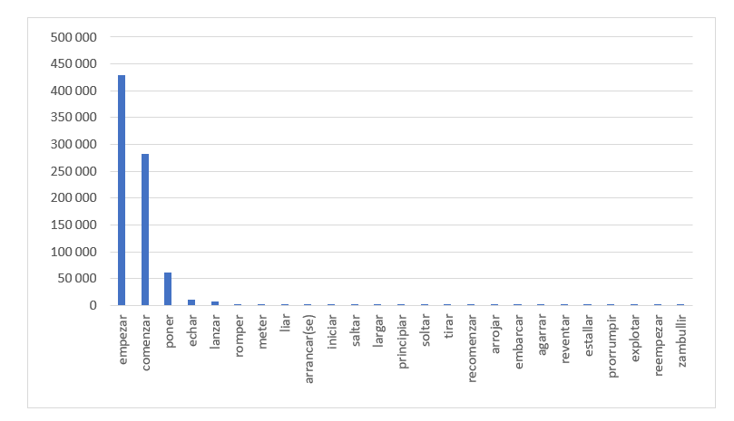
(Estimated) token frequency (1)

Slide 17
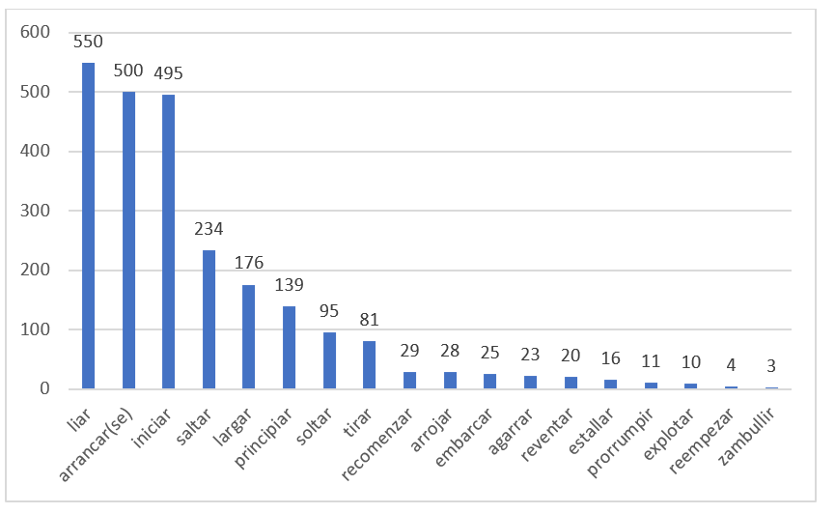
(Estimated) token frequency (2)

Slide 18
(Estimated) token frequency
agarrar
arrojar
embarcar
estallar
explotar
recomenzar
reempezar
prorrumpir
reventar
zambullir
largar
principiar
saltar
soltar
tirar
arrancar(se)
liar
iniciar
empezar
comenzar
echar
lanzar
meter
romper
poner
high token frequency
low token frequency

Slide 19
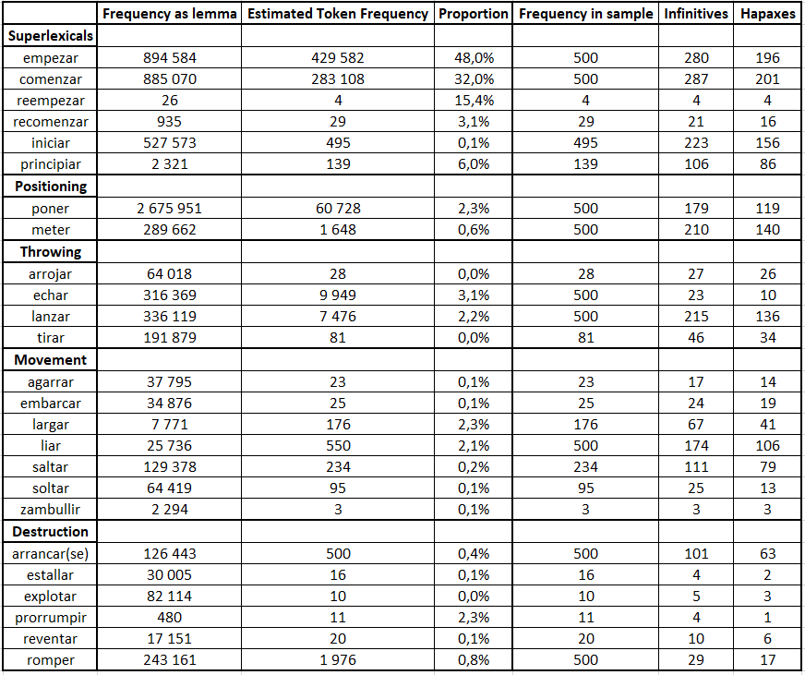
Productivity Measures Overview
c
c
c
c
c
c
c
c

Slide 20
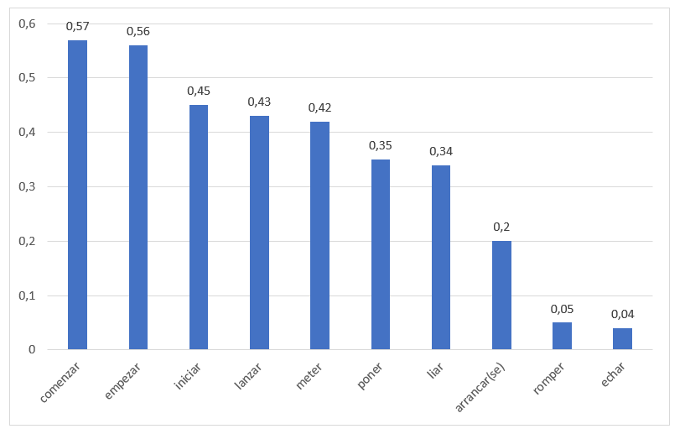
Type (INF-slot) / Token ratio

Slide 21
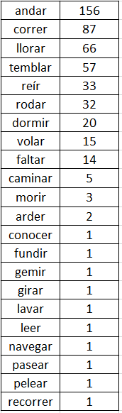
Type (INF-slot) / Token ratio
23 Infinitives

Slide 22
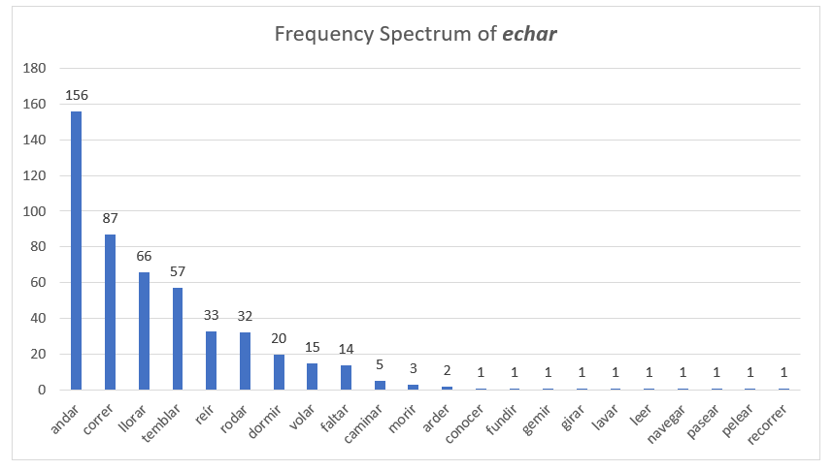
Frequency Spectrum

Slide 23
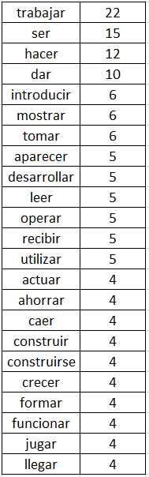
Type (INF-slot) / Token ratio

Slide 24
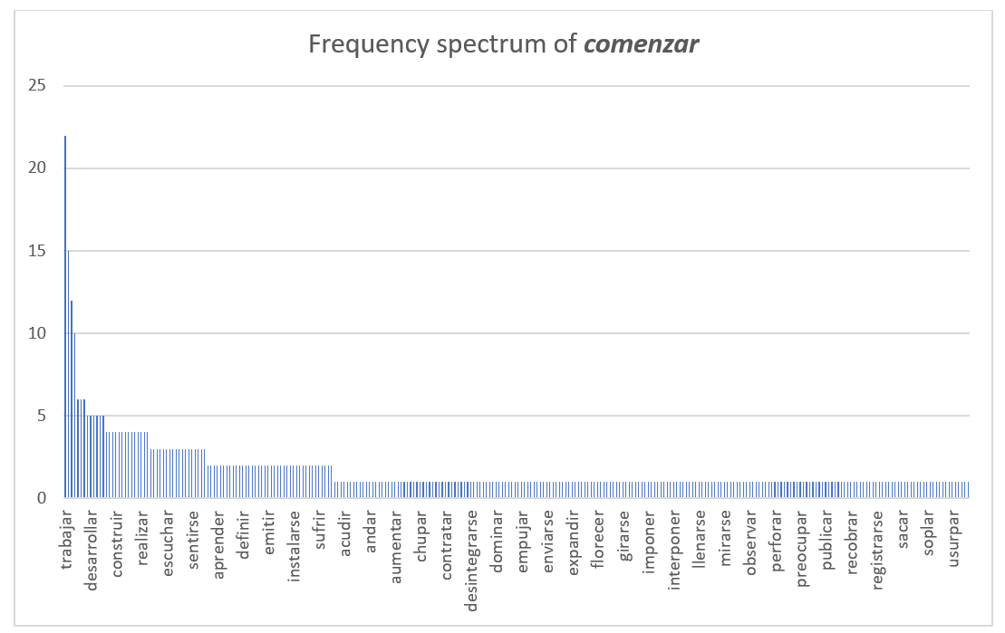
Frequency Spectrum

Slide 25
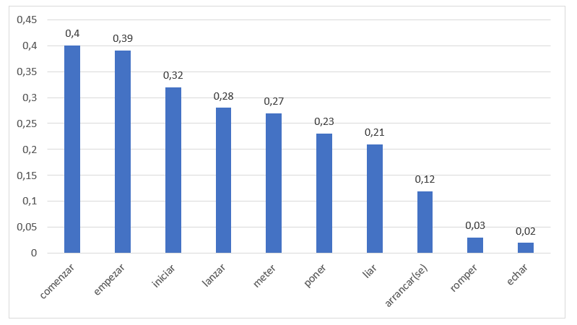
Hapax (INF-slot) / Token ratio

Slide 26
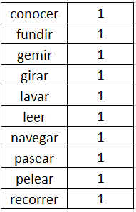
Hapax (INF-slot) / Token ratio
10 Hapaxes

Slide 27
2.3 Interim conclusion

Slide 28
Some micro-constructions are ‘open’ (more productive), with high type/token and hapax/token ratio
Others are ‘closed’, more lexicalized, with low type/token and hapax/token ratio
7 types:
    Type 1: high token frequency and high type/token ratio
    (comenzar, empezar)
    Type 2: high token frequency and intermediate type/token ratio
    (poner)
    Type 3: intermediate token frequency and high type/token ratio
    (lanzar, meter)
    Type 4: intermediate token frequency and intermediate type/token ratio
    (arrancar(se), iniciar, largar, liar, saltar)
    Type 5: low token frequency and high type/token ratio
    (agarrar, arrojar, embarcar, explotar, principiar, tirar, recomenzar, reempezar, reventar, zambullir)
    Type 6: low token frequency and intermediate type type/token ratio
    (estallar, prorrumpir, soltar)
    Type 7: intermediate token frequency and low type/token ratio
    (echar, romper)
High Productivity
Low Productivity

Slide 29
Introduction: Productivity & the inchoative construction
The productivity of the inchoative construction
2.1 Productivity at the macro-level
2.2 Productivity at the micro-level
2.3 Interim Conclusion
2.4 SEMANTIC productivity: an exploration through cluster analysis
Conclusion
Notes:
Esta es la estructura de la presentación.
Primero voy a situar en más detalle el objeto de investigación y comentar los objetivos de esta presentación pero también de las investigaciones futuras.
Luego comentaré en más detalle la fase de recogida de los datos y la metodología aplicada.
En la tercera parte, Sven comentará los primeros resultados,
Finalmente, voy a formular una serie de preguntas que esperamos poder contestar juntos para que sea posible finalizar el trabajo en el futuro.

Slide 30
semantics & productivity
  Barðdal (2008): semantic coherence
  Perek (2016): semantic density
semantic density: the higher the semantic spread of a construction, the higher its productivity, the lower the semantic spread of a construction, the lower its productivity
Hypothesis: the more different semantic classes attested, the more (semantically) productive the micro-construction is.
Operationalization: lexical classification of ADESSE

Slide 31
Variables
Variables | Levels
Subject | absent, animate, inanimate, impersonal
Person | 1,2,3,4,5,6
TAM | Present, Preterit, Imperfect, Infinitive, Conditional, Future, Gerund, Past Participle, Present Participle, Imperative, ….
LexicalTypeInfMacro | Material, Mental, Modulación, Existencial, Relacional, Verbal
LexicalTypeInfDetailed | Modificación, Comunicación, Cognición, Competición, Percepción, Fisiología, Localización, Movimiento, …
SyntaxInf | Transitive, Intransitive, Copulative, Fixed Expression

Slide 32
semantics & productivity
  Barðdal (2008): semantic coherence
  Perek (2016): semantic density
semantic density: the higher the semantic spread of a construction, the higher its productivity, the lower the semantic spread of a construction, the lower its productivity
Hypothesis: the more different semantic classes attested, the more (semantically) productive the micro-construction is.
Operationalization: lexical classification of ADESSE
Method: hierarchical cluster analysis

Slide 33
Hierarchical Cluster Analysis
Clustering based on lexical similarity of the infinitive-slot
To what extent do the different micro-constructions present similar degrees of semantic productivity?

Slide 34
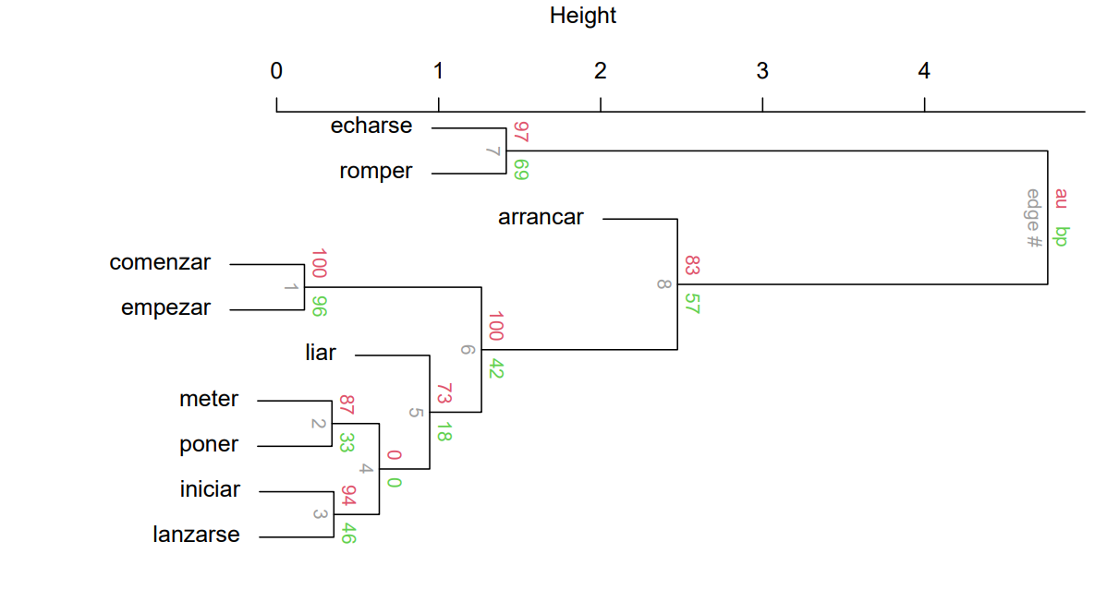
Dendrogram
approximate unbiased p-values
bootstrap p-values

Slide 35
Hierarchical Cluster Analysis: Conclusion
4 semantic types:
Type 1: The semantically very productive (‘open’) micro-constructions
    (comenzar and empezar)
Type 2: The semantically intermediate productive micro-constructions
(poner and meter, iniciar and lanzarse, and liar)
Type 3: The semantically low productive micro-construction
(arrancar)
Type 4: The semantically unproductive micro-constructions
      (echarse and romper)
High Productivity
Low Productivity

Slide 36
Introduction: Productivity & the inchoative construction
The productivity of the inchoative construction
2.1 Productivity at the macro-level
2.2 Productivity at the micro-level
2.3 Interim Conclusion
2.4 SEMANTIC productivity: an exploration through cluster analysis
Conclusion
Notes:
Esta es la estructura de la presentación.
Primero voy a situar en más detalle el objeto de investigación y comentar los objetivos de esta presentación pero también de las investigaciones futuras.
Luego comentaré en más detalle la fase de recogida de los datos y la metodología aplicada.
En la tercera parte, Sven comentará los primeros resultados,
Finalmente, voy a formular una serie de preguntas que esperamos poder contestar juntos para que sea posible finalizar el trabajo en el futuro.

Slide 37
Answers to Research Questions
1. How productive is the construction at macro-level?
How strongly does the schema attract new auxiliaries?
2. How productive are the micro-constructions? Differences in terms of token, type and hapax frequency?
3. To what extent can (hierarchical) cluster analysis (help) unfold the semantic productivity of the micro-constructions?

Slide 38
Conclusion
25 different micro-Cxs
heterogeneous set, various degrees of productivity
semantic productivity: HCA
next phase:
  Vector Space Semantics

Slide 39

Thank you for your attention!
Questions, suggestions and remarks:
Sven.VanHulle@ugent.be
Renata.Enghels@ugent.be

Slide 40
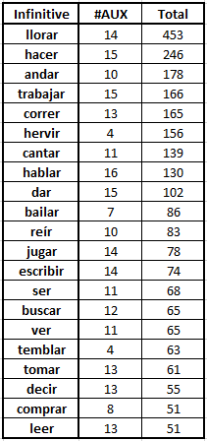
2.2 The productivity of the filler-slot
Mi mama se echó a llorar.
“My mother started to cry.”
Ella se arranca a hacer un playback de la canción.
“She starts to do a playback of the song.”
El Festival de Sarajevo echó a andar en 1995.
“The Festival of Sarajevo started to take place in 1995.”
Comienza a trabajar en la firma “Stone & Webster”.
He / She starts to work in the firm “Stone&Webster”.
Salgo a la calle y empiezo a correr.
“I go out to the street and I start to run.”

Slide 41
5 semantic domains
superlexicals
positioning
movement
destruction
empezar | “to start”
comenzar | “to start”
reempezar | “to restart”
recomenzar | “to restart”
iniciar | “to initiate”
principiar | “to start”
poner | “to put”
meter | “to put”
agarrar | “to grab”
embarcar | “to embark”
largar | “to let go”
liar | “to bind”
saltar | “to jump”
soltar | “to loosen”
zambullir | “to dive”
arrancar(se) | “to tear off”
estallar | “to explode”
explotar | “to explode”
prorrumpir | “to break loose”
reventar | “to shatter”
romper | “to break”
throwing
arrojar | “to throw”
echar | “to throw”
lanzar | “to launch
tirar | “to fire”
Notes:
Y para poner más orden, tomando en cuenta el significado léxico original de estos verbos, se puede concluir que la construcción incoativa recluta sus verbos semi-auxiliares de por lo menos cinco campos semánticos diferentes: a lado de los verbos superléxicos, se destacan los verbos de posicionamiento, de lanzamiento, de movimiento y, el campo que más nos interesa para hoy, y que llamamos el campo de los verbos de ‘destrucción’ (en sentido amplio) que incluye casos como arrancar, estallar, explotar, prorrumpir, reventar y romper.

Slide 42
Productivity Measures Overview

Slide 43
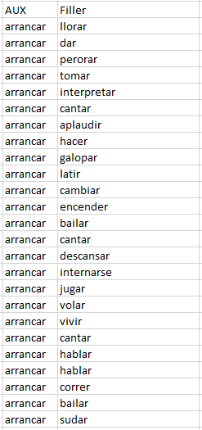
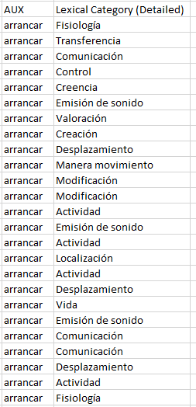
Clustering based on lexical categories
Based on the lexical classification of ADESSE

Slide 44
Total (estimated) token frequency
Total estimated token frequency of inchoatives: 796.906
Total token frequency of corpus (Sketchengine): 20.306.642.991
Proportion of the inchoative construction in the corpus: 0,004%
➔ 40 tokens of the inchoative construction per 1 million tokens
➔ In general, the inchoative construction is rather infrequent

Slide 45
Examples
A partir de ese momento comenzaron a recibir amenazas de muerte por teléfono. (EsTenTen18)
“From this moment they started to receive threats of death by telephone”
Esa historia me fascinó de tal manera que me puse a investigar. (EsTenTen18)
“This story fascinated me to that extent that I started to investigate”
La gente se echa a conocer este hermoso pedazo del mundo. (EsTenTen18)
“People start to know this beautiful piece of the world.”
Todos hemos roto a aplaudir. (EsTenTen18)
“We all have started to applaud”.
Ella se arranca a hacer un playback de la canción. (EsTenTen18)
“She starts to do a playback of the song.”
La superficie de todo el cuerpo principió a enfriarse.(EsTenTen18)
“The surface of the entire body started to cool down.”
El chiquillo prorrumpió a gritar con todas sus fuerzas. (EsTenTen18)
“The little boy started to shout with all his forces.”
Notes:
Aquí ven algunos ejemplos por campo léxico diferente y que podemos comentar después.

